Slide 1
کار با کامپیوتر و اینترنت ، آشنایی با نرم افزارهای نظام شبکه
آشنایی مقدماتی با نرم افزار Excel 2016

Slide 2
مشخصات سند
مشخصات مدرس
تصویر پرسنلی مدرس:
نام ونام خانوادگی مدرس: سمانه وهاب زاده
مدرک تحصیلی:کارشناس پرستاری
موقعیت اشتغال سازمانی مدرس: مدیر مرکز آموزش بهورزی شهرستان سوادکوه ، دانشگاه علوم پزشکی مازندران
مشخصات بسته آموزشی
حیطه درس:
کار با کامپیوتر و اینترنت ، آشنایی با نرم افزارهای نظام شبکه
تاریخ آخرین بازنگری: 15 اردیبهشت 1399
نوبت تهیه : 1
نام فایل:co-Ashnayi-ba-narmafzar-Excel1-2-Edi1

Slide 3
اهداف آموزشی
انتظار می رود فراگیر پس از مطالعه این فصل بتواند:
توانایی شناخت محیط کاربری اکسل 2016 را کسب کند.
ریبون ها را بشناسد و توانایی پنهان کردن و ظاهر کردن آن را داشته باشد.
مهارت کاربری Worksheet را کسب نماید و به درستی انجام دهد .
توانایی استفاده از سلول ها در اکسل را فراگیرد و به درستی انجام دهد .
با قالب های نمایش در محیط اکسل آشنا شود.
توانایی حذف بخش های مختلف Worksheet را فراگیرد و به درستی انجام دهد.
با عملیات کپی و چسباندن محتویات سلول ها آشنا شود و به درستی انجام دهد .

Slide 4
فهرست عناوین آموزشی
آشنایی با مفاهیم و محیط نرم افزار Excel
آشنایی با اکسل 2016
رابط کاربری اکسل 2016
کار با محیط اکسل 2016
ریبون
Worksheet
کار با سلول ها و برگه های اکسل
درک سلول ها در اکسل
روش انتخاب یک سلول
محتویات سلول ها
قالب های نمایش
حذف کردن سلول ها
عملیات کپی و چسباندن محتویات سلول ها

Slide 5
مقدمه
نرم افزار Excel یک برنامه صفحه گسترده است. صفحه گسترده به برنامه هایی گفته می شود که اطلاعات متنی و عددی را در قالب جدول نگهداری می کنند. ساختار جدولی صفحات این گونه برنامه ها، کاربران را قادر می سازد تا با استفاده از فرمول، بین اطلاعات در آنها ارتباط برقرار کنند. به فایل هایی که به این صورت در نرم افزار ایجاد میشوند Workbook یا کارپوشه گفته می شود.
نرم افزارهای صفحه گسترده این امکان را فراهم می نمایند که داده ها را بصورت سطر و ستون وارد نمائید. بعد از وارد کردن داده ها عملیاتی نظیر محاسبات، مرتب سازی و فیلتر نمودن را روی آنها انجام داده، همچنین میتوان این داده ها را چاپ کرده و نمودارهایی بر اساس آنها ایجاد کرد.

Slide 6
مقدمه
در این دوره آموزشی ابتدا با اکسل و کاربردهای این نرم افزار آشنا میشویم و سپس به یادگیری بخش های مختلف اکسل می پردازیم. روش ایجاد فایل های اکسل و تغییرات ظاهر فایل های اکسل را فرا می گیریم و همچنین روش ذخیره فایل های اکسل به صورت Template را می آموزیم. در این دوره آموزشی تنظیمات سطرها و ستون ها و تنظیمات شیت ها را نیز یاد می گیریم.

Slide 7
فصل اول
آشنایی با مفاهیم و محیط نرم افزار Excel

Slide 8
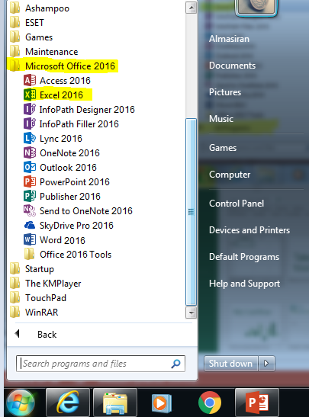
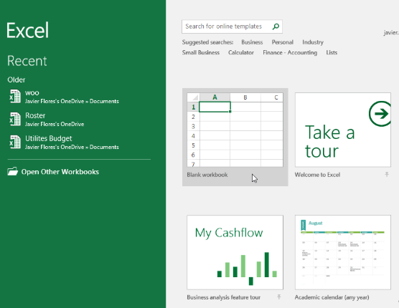
آشنایی با اکسل 2016
اگر شما قبلا با اکسل 2010 و یا اکسل 2013 کار کرده باشید محیط اکسل 2016 برای شما آشنا خواهد بود. اگر شما در اکسل تازه کار هستید و یا اینکه با نسخه های خیلی قدیمی آن تجربه کار دارید، باید کمی وقت صرف کنید تا با رابط کاربری اکسل 2016 آشنا شوید.
رابط کاربری اکسل 2016
وقتی برای اولین بار اکسل 2016 را باز می کنید، صفحه آغازین اکسل Excel Start Screen ظاهر می شود. از طریق این صفحه شما می توانید یک ورک بوک workbook درست کنید، یک قالب template انتخاب کنید و یا به آخرین ورک بوک هایی که ویرایش کرده اید، دسترسی داشته باشید. در صفحه آغازین اکسل گزینه Blank workbook را پیدا و سپس انتخاب کنید تا وارد محیط اکسل شوید.

Slide 9
کار با محیط اکسل 2016
برای انجام دستورات در محیط اکسل 2016 دو قسمت با نامهای ریبونRibbon و نوار ابزار دسترسی سریعQuick Access Toolbar وجود دارد که در ادامه به تشریح آنها می پردازیم.
ریبون Ribbon
اکسل 2016 از یک ریبون در حالت تب دار استفاده می کند که این ریبون در واقع جایگزین منوهای سنتی در نسخه های قدیمی اکسل شده است. ریبون دارای چندین تب می باشد که هر کدام از تب ها خودشان دستوراتی را بصورت گروه بندی شده در اختیار شما قرار می دهند.
تصویر زیر یکی از تب های ریبون را به همراه دسته بندی های داخل آن نشان می دهد.

Slide 10
معرفی منو ها
منوی Home : ویرایشی
منوی Insert : درج جدول و اشیا

Slide 11
معرفی منو ها
منوی Page Layout : تنظیمات صفحه ،
منوی Formulas : بانک فرمول ها و توابع
منوی Data: کار با داده ها و تنظیمات مربوط به آن و بانک های اطلاعاتی

Slide 12
معرفی منو ها
منوی Review: مرور داده ها و دیکشنری
منوی View : حالت نمایش و پنجره ها و بزرگنمایی ها ، انجماد ، ماکرو ها

Slide 13
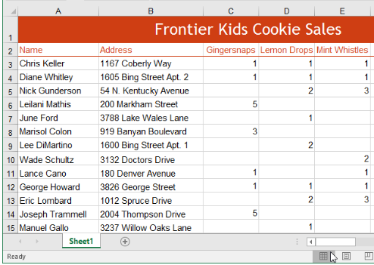
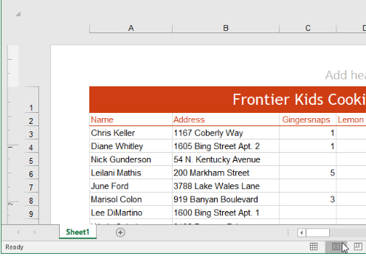
ظاهر برگه ها Worksheet
Normal view این حالت پیش فرض نمایش برگه ها در اکسل است.
Page Layout view این حالت نحوه چاپ شدن برگه های شما را نشان می دهد. شما در این حالت می توانید سربرگ و پاورقی نیز به برگه اضافه نمایید.

Slide 14
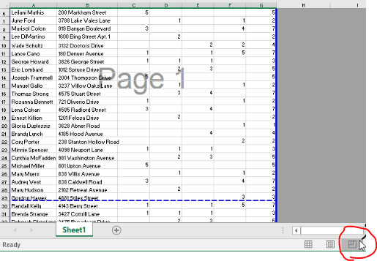
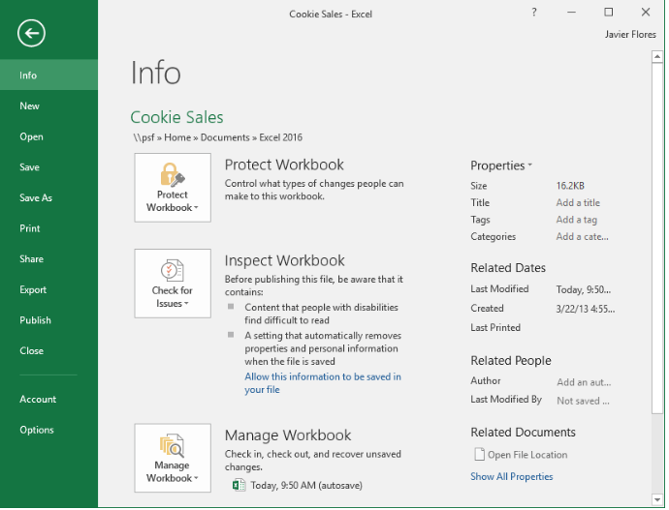
Page Break view این حالت به شما اجازه می دهد تا نحوه صفحه بندی برای چاپ را مشخص نمایید. این حالت در مواقعی که می خواهید اطلاعات زیادی را چاپ کنید بسیار کاربردی خواهد بود.
نمای پشت صحنه Backstage view
نمای پشت صحنه گزینه های زیادی را در ارتباط با ذخیره سازی، باز کردن فایل، چاپ و به اشتراک گزاری فایلها در اختیار شما قرار می دهد.
برای مشاهده نمای پشت صحنه Backstage view بر روی منوی فایل در ریبون کلیک کنید.

Slide 15
فصل دوم
کار با سلول ها و برگه های اکسل

Slide 16
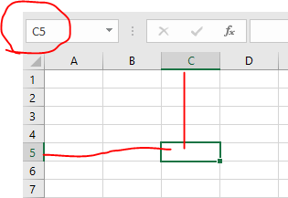
دَرک سلولها در اکسل cells
هر برگه اکسل worksheet از هزاران مستطیل کوچک تشکیل شده است، این مستصیل های کوچک سلول نامیده می شوند. هر سلول از تقاطع ردیف ها و ستونهای اکسل تشکیل می شود. به عبارت دیگر در جایی که ردیف ها و ستونها همدیگر را ملاقات می کنند سلول تشکیل می شود.
ستونها با حروف انگلیسی شناسایی می شوند مانند ( (A, B, Cو غیره . ردیف های نیز با اعداد شناسایی می شوند مانند (1, 2, 3) و غیره. با این حساب هر سلول یک نام اختصاصی برای خودش دارد که در واقع آدرس سلول می باشد. بعنوان مثال در تصویر زیر یک سلول را مشاهده می کنید که از تقاطع ستون C و ردیف 5 تشکیل شده است. نام این سلول می شود : C5 .

Slide 17
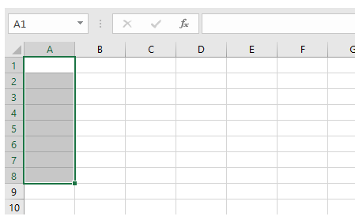
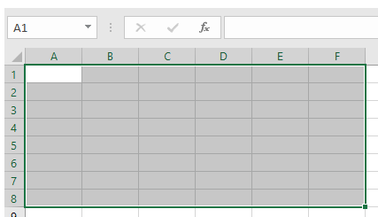
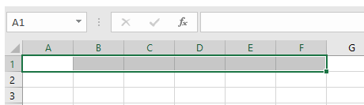
دامنه سلولی A1:A8
شما همچنین این امکان را دارید که چندین سلول را بصورت همزمان انتخاب کنید. نام یک گروه از سلولهای با هم انتخاب شده، دامنه سلولها (cell range) می باشد. در مورد دامنه سلولها (cell range) شما میتوانید با نام سلول اول و سلول آخر انتخاب شده که با علامت دو نقطه : colon) ) از هم جدا شده اند، نام گذاری یا آدرس دهی را انجام بدهید. بعنوان مثال یک دامنه سلول متشکل از سلولهای A1, A2, A3, A4 وA5 می تواند بصورت A1:A5 نوشته شود. برای درک بهتر مطلب به مثالهای زیر توجه کنید :
دامنه سلولی A1:F8
دامنه سلولی A1:F1

Slide 18
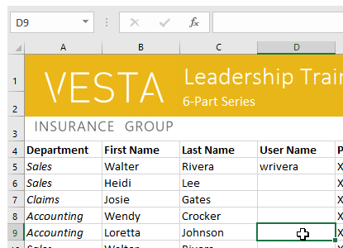
روش انتخاب یک سلول
برای وارد کردن یک مقدار داخل یک سلول و یا ویرایش مقدار یک سلول، شما ابتدا باید سلول را انتخاب کنید.
بر روی سلول کلیک کنید تا انتخاب شود. در این مثال ما سلولD9 را انتخاب می کنیم.
در حاشیه سلول انتخاب شده یک خط پر رنگ ظاهر می شود و همینطور نام ستون و نام ردیف مربوطه هایلایت می گردد. این سلول همچنان در وضعیت انتخاب شده باقی می ماند تا زمانیکه شما بر روی سلول دیگری کلیک کنید.

Slide 19
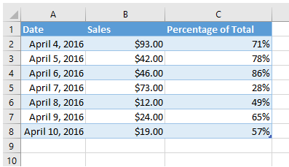
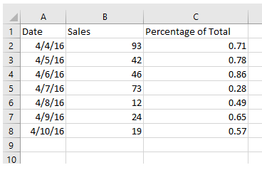
محتویات سلولها
قالب های نمایشی Format
هر سلول می تواند قالب نمایشیFormat مخصوص به خودش را داشته باشد. توسط قالب های نمایشی شما می توانید نحوه نمایش اطلاعات را تغییر دهید. بعنوان مثال درصد را می توانید به شکل 0.15 یا 15% نمایش بدهید. همچنین می توانید رنگ متن یا رنگ زمینه سلول را تغییر دهید.
هر اطلاعاتی که شما در اکسل وارد می کنید در سلولها ذخیره می شوند. هر سلول می تواند اطلاعات مختلفی مانند متن ساده، قالب نمایشی ، توابع اکسل و یا فرمولهای اکسل را در خود نگهدارد.
متن : سلولها می توانند متن های مختلف را در خود جای دهند. مانند حروف الفبا، اعداد، تاریخ و...

Slide 20
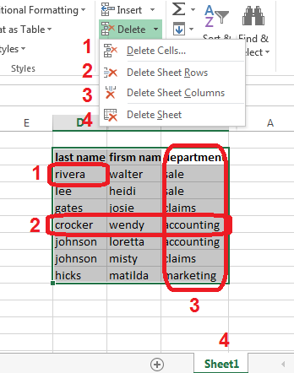
حذف کردن سلول ها
توجه داشته باشید که یک تفاوت عمده بین حذف کردن اطلاعات سلولها و حذف کردن خود سلولها وجود دارد. اگر شما خود یک سلول را حذف کنید، سلول پایینی آن رو به بالا حرکت می کند تا جای خالی سلول یا سلولهای حذف شده را پر کند.
سلولهایی را که می خواهید حذف کنید انتخاب کنید. در این مثال ما دامنه سلولی A10:H10 را انتخاب می کنیم.
دستور Delete را از تب Home انتخاب کنید.

Slide 21
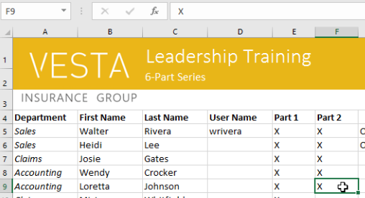
عملیات کپی و چسباندن محتویات سلولها copy and paste
ابتدا سلولی را که قصد کپی کردنش را دارید انتخاب کنید. در این مثال ما سلول F9 را انتخاب می کنیم.
در تب Home دستورCopy را کلیک کنید. یا دکمه های Ctrl+C روی صفحه کلید را بزنید.
سلولی را که می خواهید محتویات سلول کپی شده را در آن بچسبانید انتخاب کنید. در این مثال ما دامنه سلولی F12:F17 را انتخاب می کنیم. در اینحالت سلول کپی شده با جعبه قطعه قطعه ای که دور آن است متمایز می شود.

Slide 22
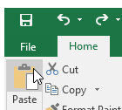
عملیات کپی و چسباندن محتویات سلولها copy and paste
برای کپی گرفتن از یک سلول با کلیک راست روی سلول مورد نظر وانتخاب گزینه کپی یا کلیدهای ترکیبی Ctrl+Cوبرای چسباندن در تب Home بر روی دستور Paste کلیک کنید و یا کلیدهای ترکیبی Ctrl+V بر روی صفحه کلید را بزنید.
محتویات کپی شده در داخل سلولهای انتخاب شده چسبانده می شود.

Slide 23
نتیجه گیری
در این فایل آموزشی مباحثی در رابطه با آشنایی با محیط برنامه و ابزارهای کاربردی نرم افزار اکسل گفته شده که کاربر خواهد توانست پس از یادگیری با واژه های آدرس سلول ها آشنا شده و برای استفاده از برنامه از آن بکار گیرد سلول ها را ویرایش کند یا حذف کند و یا حتی می تواند از محتویات هر سلول جهت تکثیر آن اقدام کند .

Slide 24
پرسش و تمرین
1- در یک فایل اکسل سلول هایی را با محتوای متن اعداد به صورت خانه های 4 ستون و 3 سطر پر کنید .
2- سپس در ادامه یکی از اعداد نوشته شده درتمرین شماره 1را کپی و همزمان در 6 سلول بصورت سطری در یک زمان بچسبانید.
3- محتویات و ابزارهای مجموعه ریبون از منوی Insert را توضیح دهید.

Slide 25
فهرست منابع
حیدری ، س. کتاب ICDL گواهینامه بین المللی کاربری کامپیوتر سطح یک ، تهران، موسسه فرهنگی هنری دیباگران تهران ، ۱۳98
موسوی ، ع. کتاب ICDL سطح یک ، تهران ، انتشارات صفار، ۱۳98
سبزعلی گل ، م . کتاب ICDL سطح دو ، تهران ، انتشارات صفار، ۱۳98
وب سایت خوش آموز www.khoshamoz.ir

Slide 26
لطفا نظرات و پیشنهادات خود پیرامون این بسته آموزشی را به آدرس زیر ارسال نمایید.
دانشگاه علوم پزشکی و خدمات بهداشتی درمانی استان مازندران ، معاونت بهداشتی
یا
پست الکترونیک shbsav@gmail.com

